Slide 1


Java第4堂
香港編程學會
Peter

Slide 2
Agenda
  Array
  For-loop
  Find min & max
香港編程學會

Slide 3
什麼是Array
香港編程學會
Array（陣列）是一種數據結構，它可以存儲一系列相同類型的元素。每個元素都有一個索引（或位置）與之相關聯，通常從0開始。你可以通過這個索引來訪問陣列中的特定元素。

Slide 4
創造一個Array
方法一
方法二
方法三
int x[]=new int[10];
x[0]=100;
x[1]=200;
x[3]=300;
int x[];
x=new int[10];
x[0]=100;
x[1]=200;
x[3]=300;
int x[]={100,200,300};

Slide 5
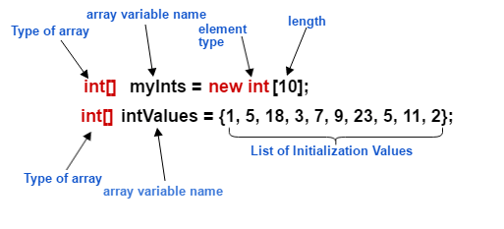
Java的Array

Slide 6
Array的長度
長度是沒法中途改變
x.length
int x[]=new int[10];
System.out.println(x.length);
長度

Slide 7
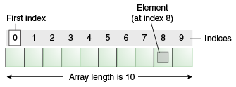
輸入輸出至Array
方法一
int x[]=new int[10];
x[0]=100;
x[1]=200;
x[3]=300;
100
200
300

Slide 8
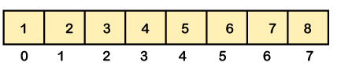
Loop條Array

Slide 9
兩個兩個咁處理
12
23
34
45
56
67
78

Slide 10
功課1
int x[]=new int[5];
for (int z=0; z<x.length; z++){
x[z] = z*2;
}
for (int z=0; z<x.length; z++){
System.out.println(x[z]);
}
1
3
5
7
9
0
1
2
3
4
33
31
29
27
25
0
1
2
3
4

Slide 11
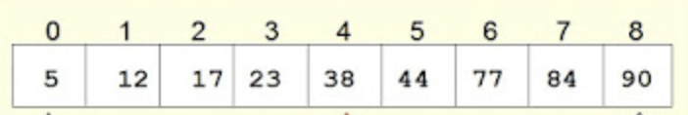
Search搜尋

Slide 12
Swap交換
x=y;
y=x;
錯誤的方法
int x=10;
int y=20;
X
10
20
X
20
20

Slide 13
int x=10;
int y=20;
int temp;
temp=x;
x=y;
y=temp;
System.out.println("x="+x);
System.out.println("y="+y);

Slide 14
功課2
1
33
5
77
9
12
int arr1[]={1, 33, 5, 77, 9, 12};
for (int x=0; x<arr1.length/2; x+=2){
// temp=arr1[0];
// arr1[0]=arr1[1];
// arr1[1]=temp;
}
33
1
77
5
12
9

Slide 15
找最大
1
3
2
70
9
0
1
2
3
4

Slide 16
找最大
-9999
int arr1[]={1, 3, 2, 70, 9};
int max=-9999;
for (int x=0; x<arr1.length; x++){
if (arr1[x]>max){
max=arr1[x];
}
}
System.out.println(max);
1
3
2
70
9
0
1
2
3
4

Slide 17
找最大
1
1
3
2
70
9
0
1
2
3
4

Slide 18
找最大
3
1
3
2
70
9
0
1
2
3
4

Slide 19
找最大
70
1
3
2
70
9
0
1
2
3
4

Slide 20
功課2
1. 找最小
2. 找第二大

Slide 21
Thank you
香港編程學會
Peter
96554595

